Slide 1
Классный час
«Этот праздник
со слезами на глазах»
Разработала Рользинг Ольга Валентиновна
Учитель начальных классов МБОУ СОШ № 45
ст. Северской Краснодарского края

Slide 3
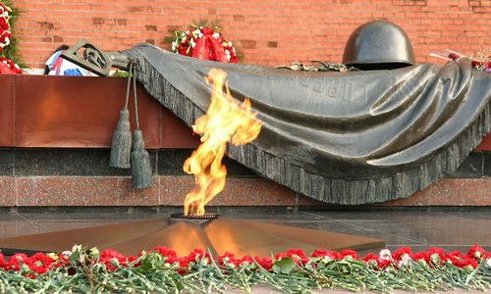
Именем солнца
Именем Родины
Клятву даём,
Именем жизни
Клянёмся
Павшим героям (хором)
То, что отцы не достроили
Мы построим.

Slide 4
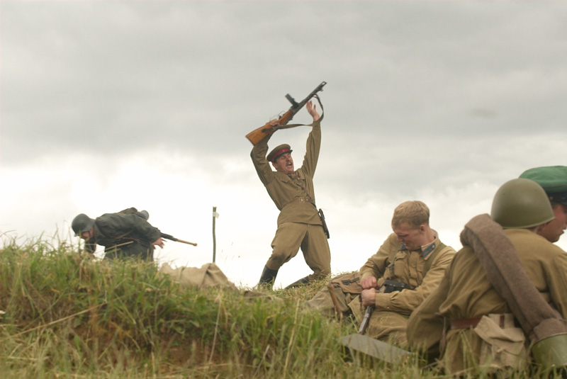
От бескрайней равнины сибирской
До полесских лесов и болот
Поднимайся народ богатырский,
Наш великий народ.

Slide 5
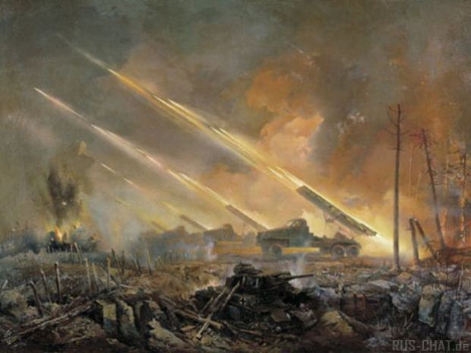
Сокрушая железо и камень,
Он врага беспощадно разил!

Slide 6
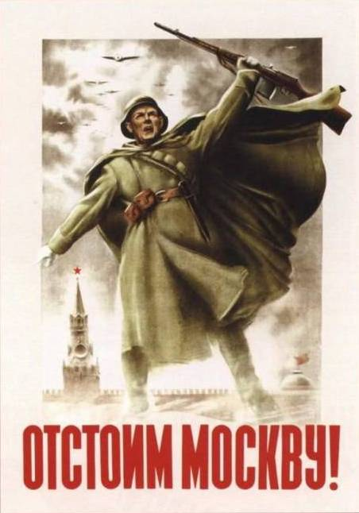
О, Москва!
Ты сердце всей России;
Из очей твоих струится свет,
Живы мы, хоть нас свинцом косили,
Без тебя, Москва,
Нам жизни нет.

Slide 7
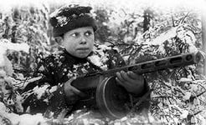
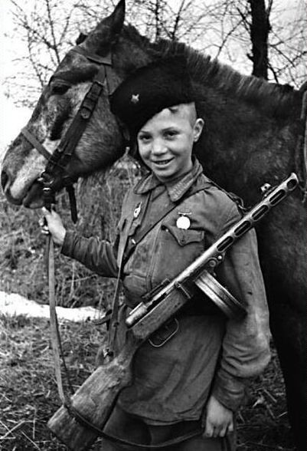
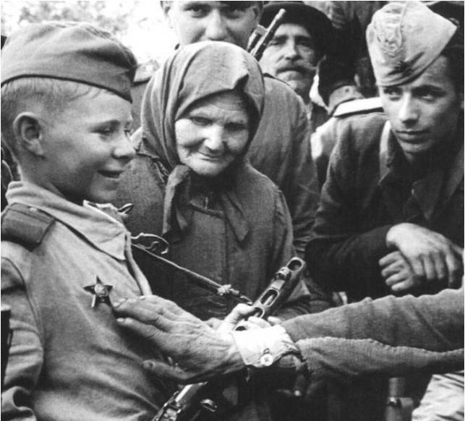
Юные неизвестные герои

Slide 8
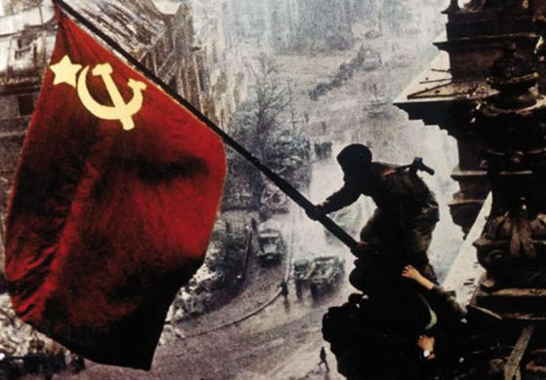
Навстречу солнцу чистыми руками
Победы нашей водрузим мы знамя!

Slide 9
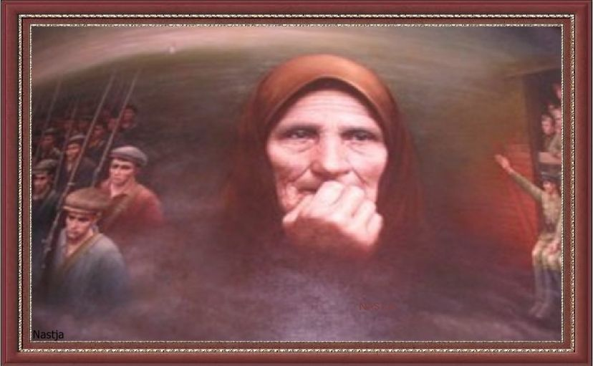
Женщина – мать!

Slide 10
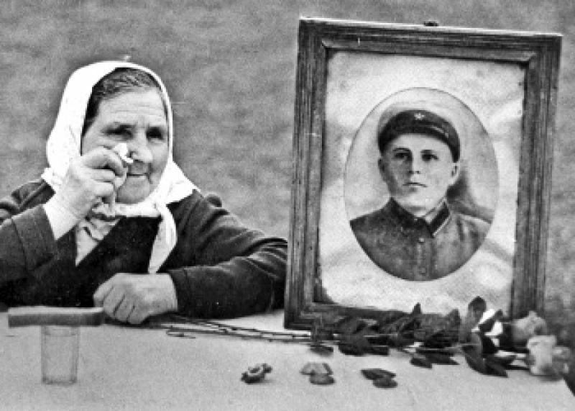
Мама, тебе эти строки пишу я,
Тебе посылаю сыновий привет.

Slide 11
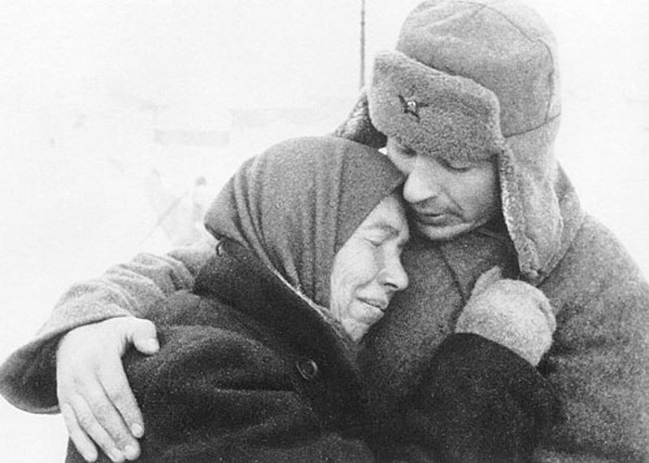
Тебя вспоминаю такую родную,
Такую хорошую – слов даже нет!

Slide 12
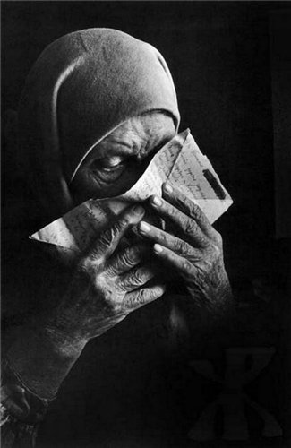
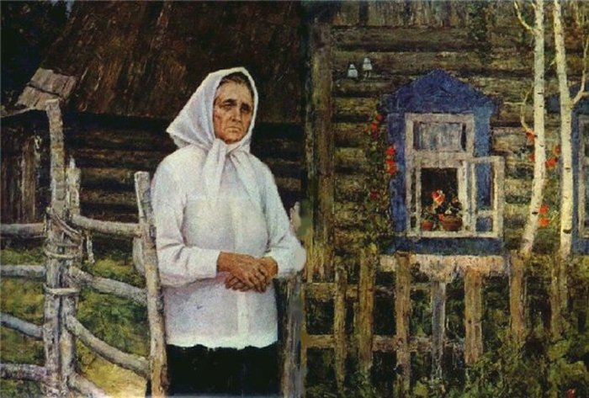
И пусть между нами сейчас километры,
Ты здесь, ты со мной, родная моя!

Slide 13
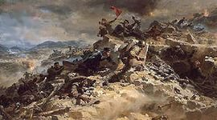
Здесь сталь гремела.
Плавился гранит.
Мы были твёрже стали и гранита.
Никто у нас в Отчизне не забыт!
Ничто у нас в Отчизне не забыто!

Slide 14
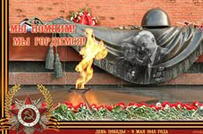
Вечная слава и вечная память
Павшим, в жестоком бою!
Бились отважно и стойко с врагами
Вы за Отчизну свою!
Вечная слава героям!
Слава! Слава! Слава!

Slide 15
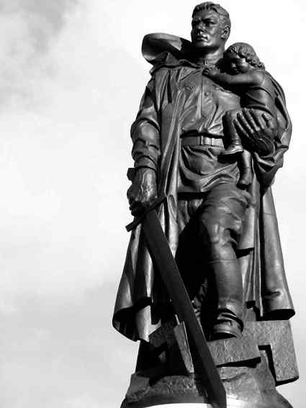
И в Берлине в праздничную дату
Был воздвигнут, чтоб стоять в веках,
Памятник советскому солдату
С девочкой, спасённой на руках.

Slide 16
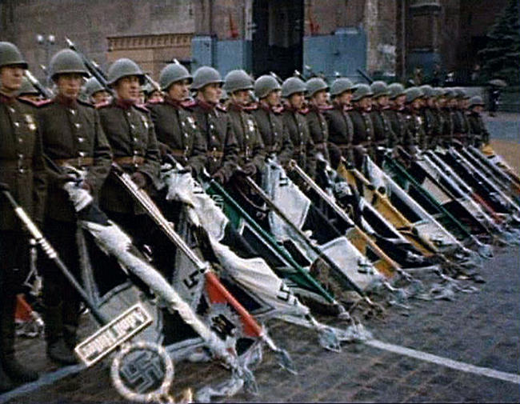
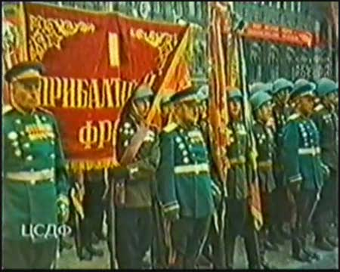
В девятый день ликующего мая,
Когда легла на землю тишина,
Промчалась весть от края и до края:
Мир победил!
Окончена война!

Slide 17
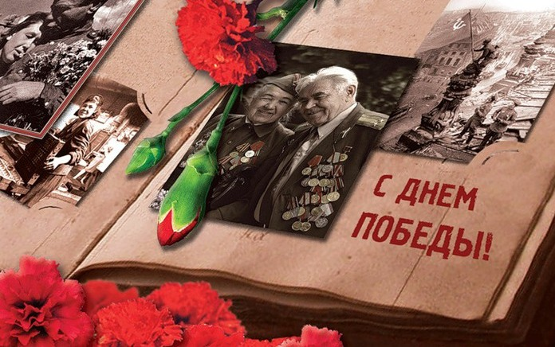
Прошла война, прошла страда,
Но боль взывает к людям:
Давайте, люди, никогда
Об этом не забудем!

Slide 18
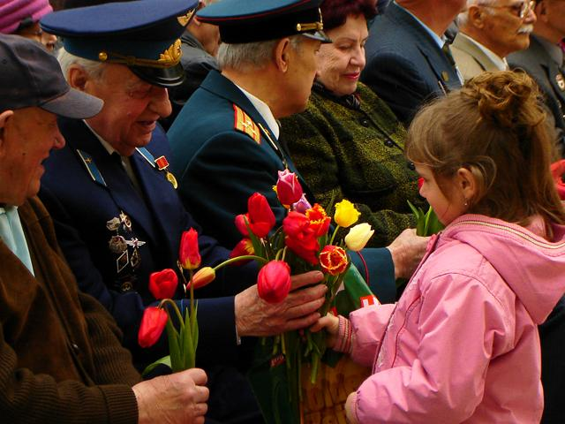
Всем тем, кто о пощаде
Не просил,
Кто фронт прошёл,
Своих друзей теряя,
В тылу трудился
Из последних сил, -
Спасибо, Вам,
За ту Победу в мае!

Slide 19
С праздником!

